Slide 1
Romantické foto 40
Romantic photo

Slide 2


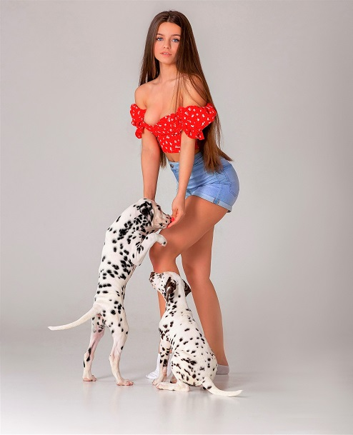
powerpoint Presentation
y@t@t@

Slide 3

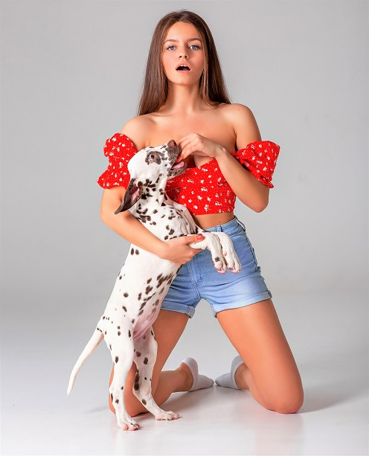
Romantické foto
40
romantic photo photo romantique romantische foto romantisches Foto romantyczne zdjęcia foto romàntica foto romântica fotografie romantic romantikus fotó романтична фото

Slide 4
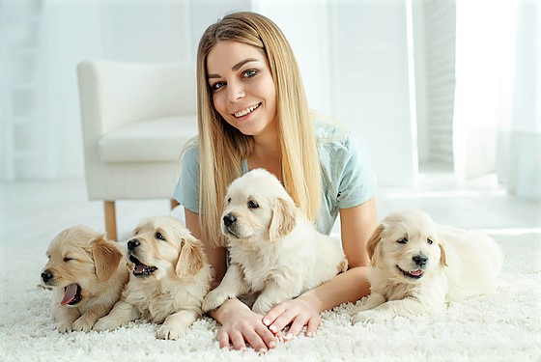

Slide 5
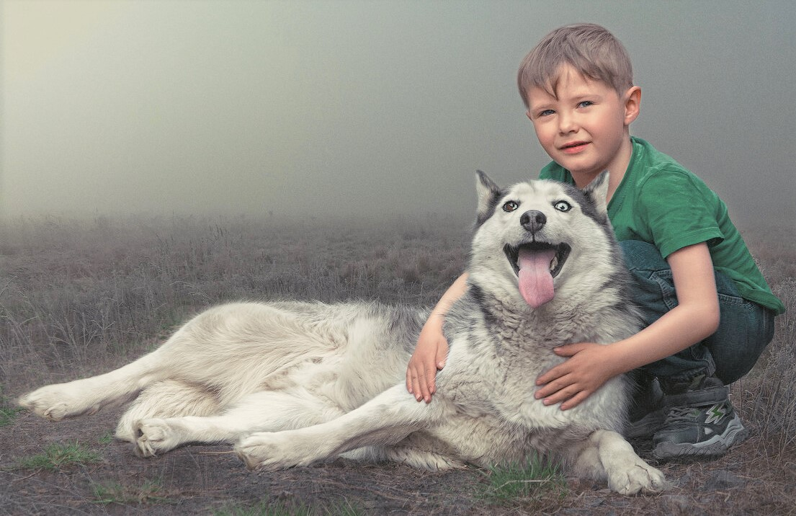

Slide 6


Slide 7
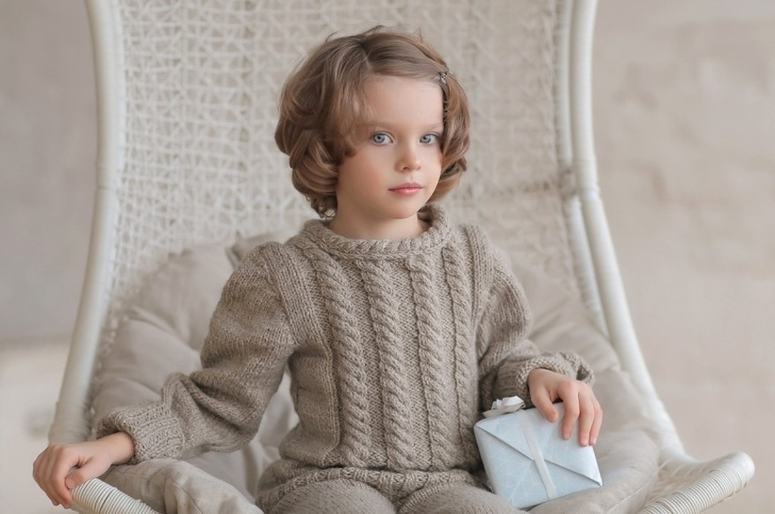

Slide 8


Slide 9
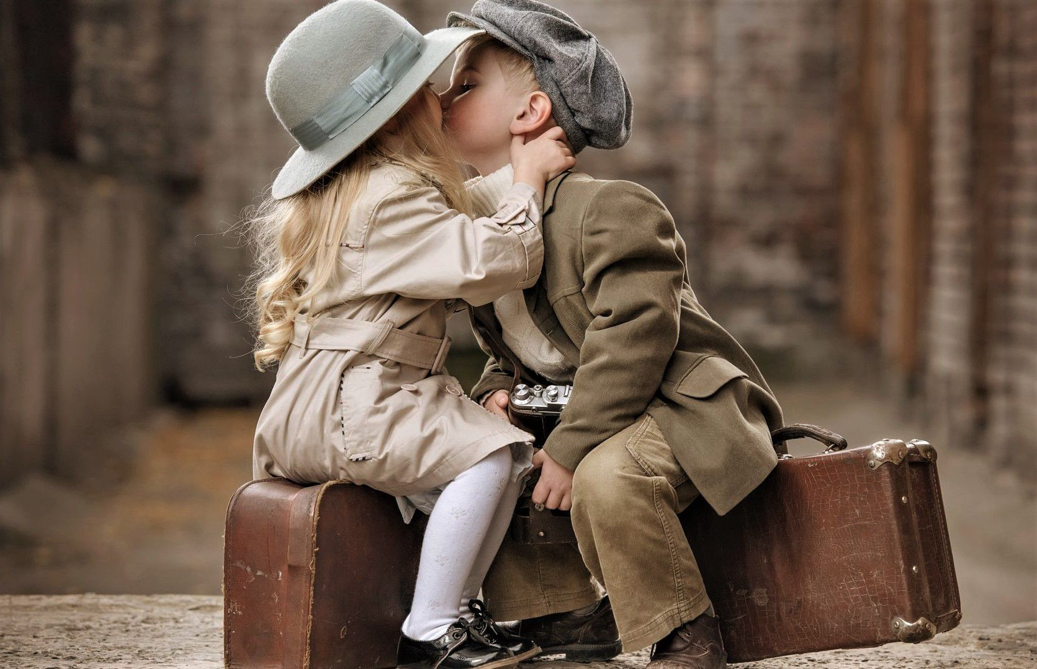

Slide 10
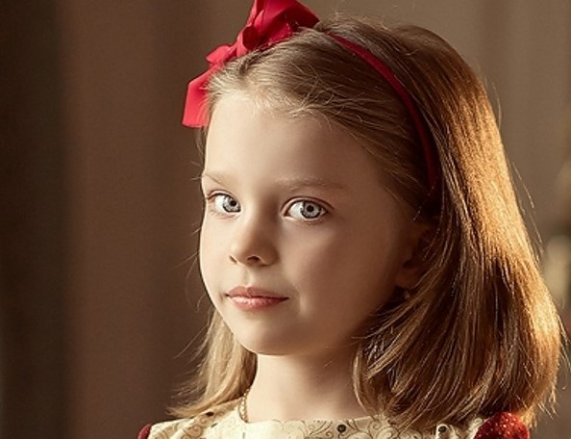

Slide 11
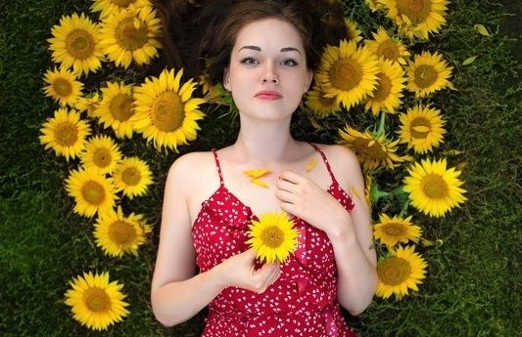

Slide 12

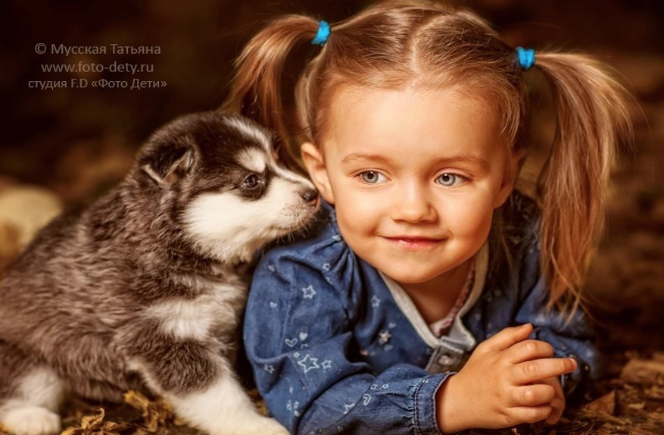

Slide 13
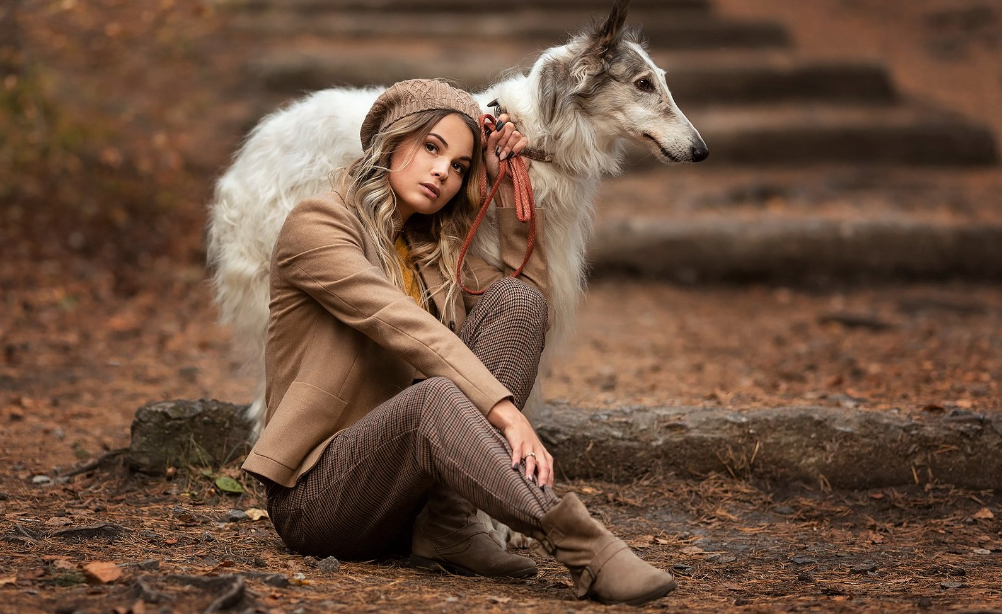

Slide 14
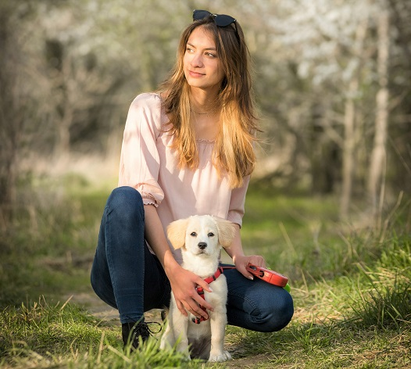

Slide 15
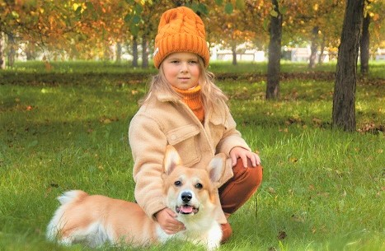

Slide 16
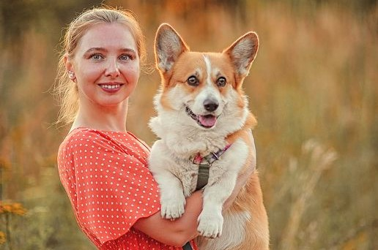

Slide 17


Slide 18
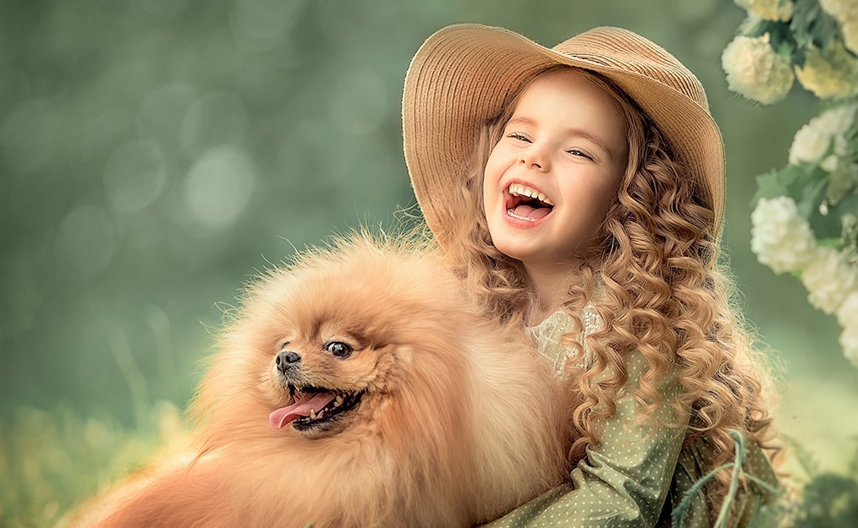

Slide 19
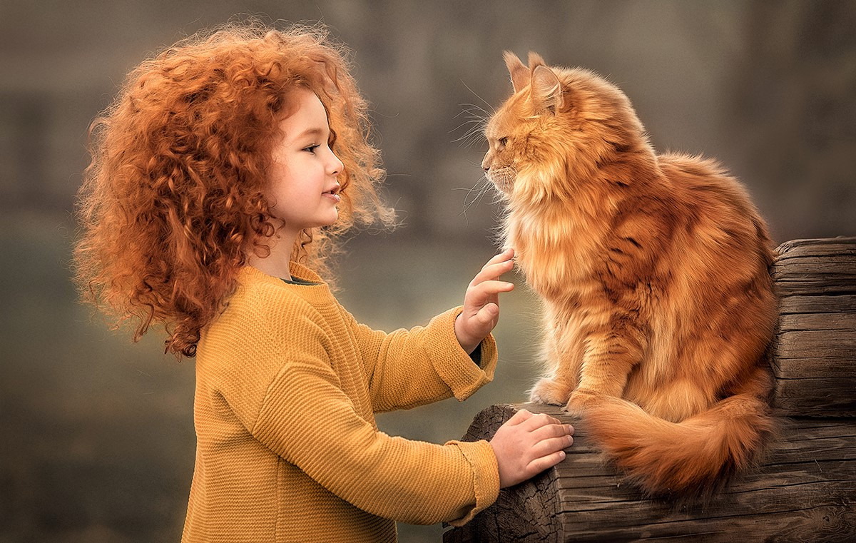

Slide 20
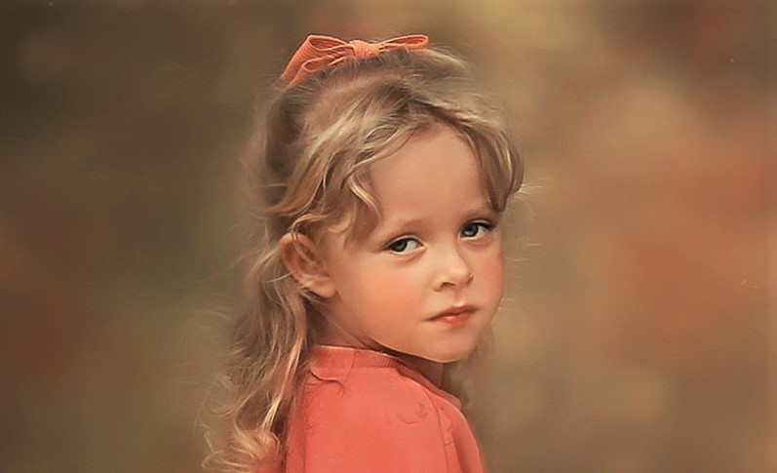

Slide 21
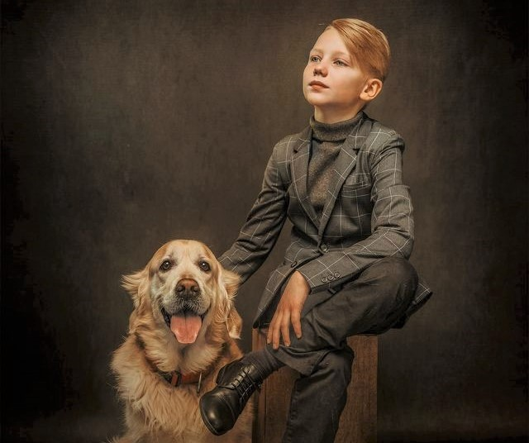


Slide 22
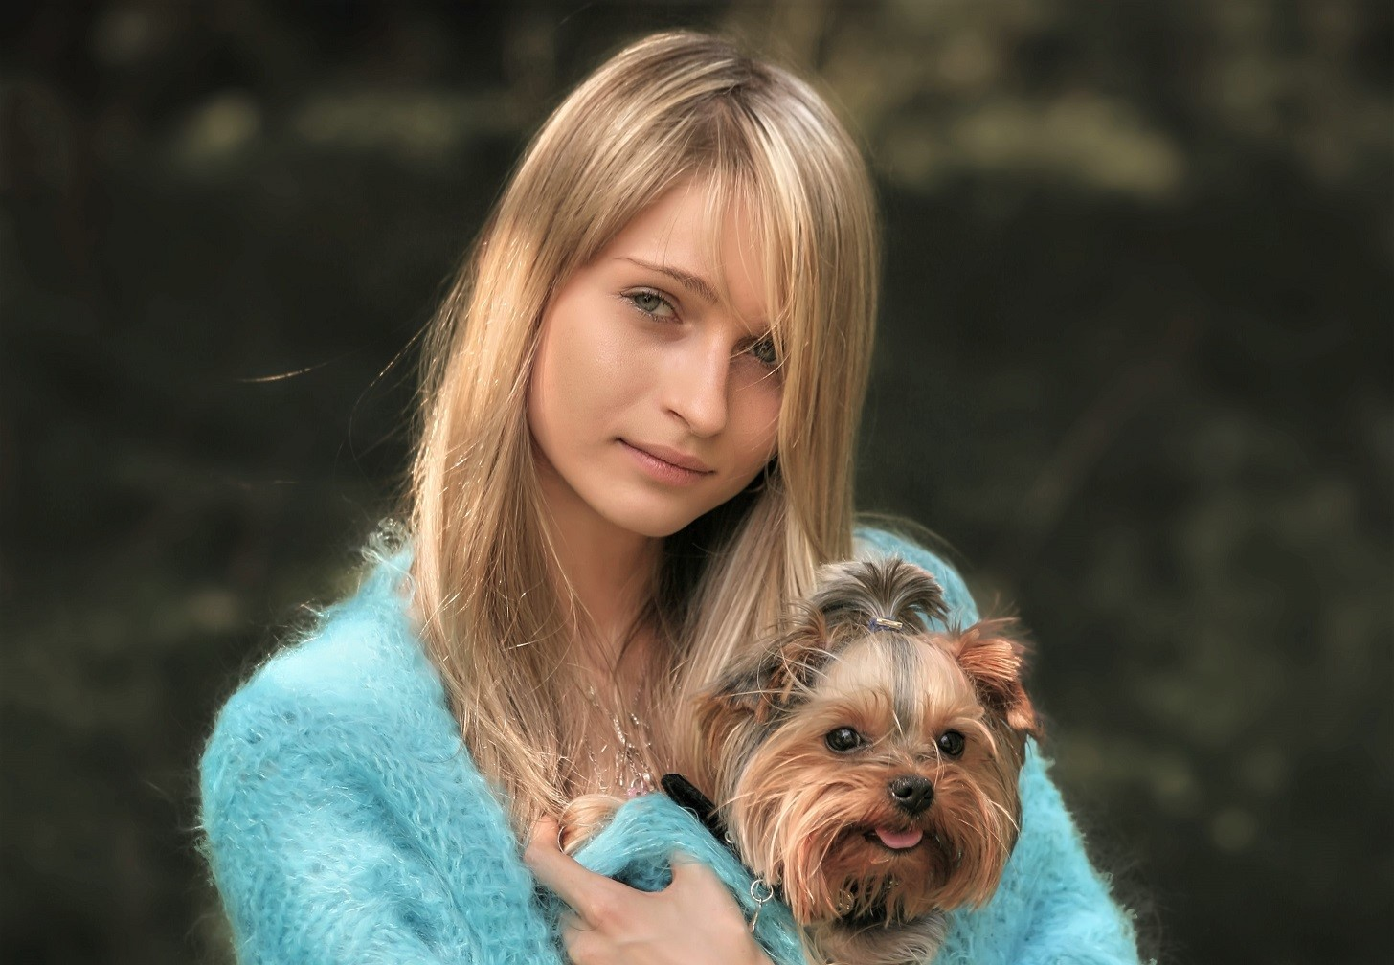

Slide 23
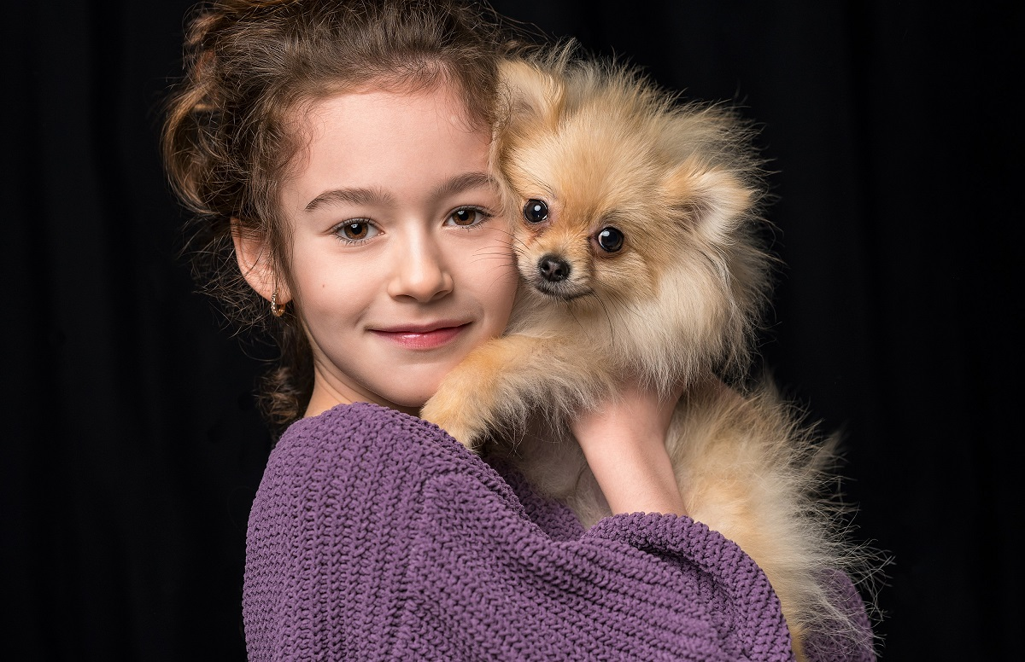

Slide 24
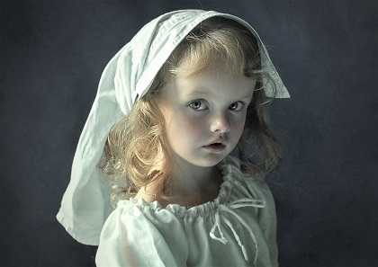

Slide 25
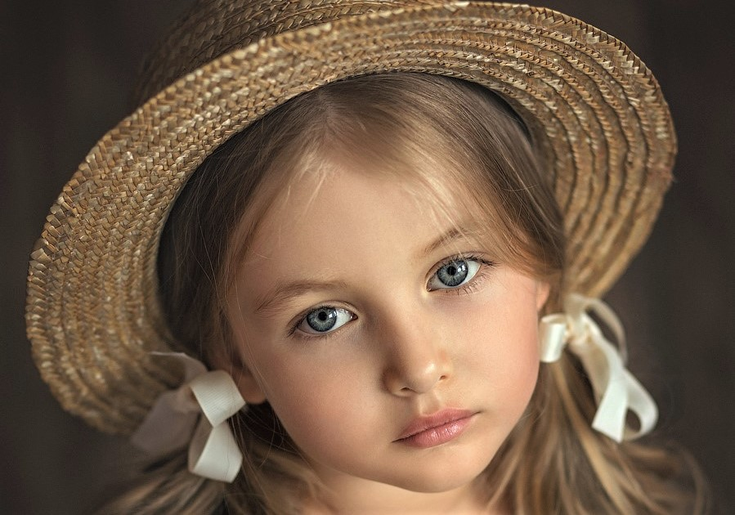

Slide 26
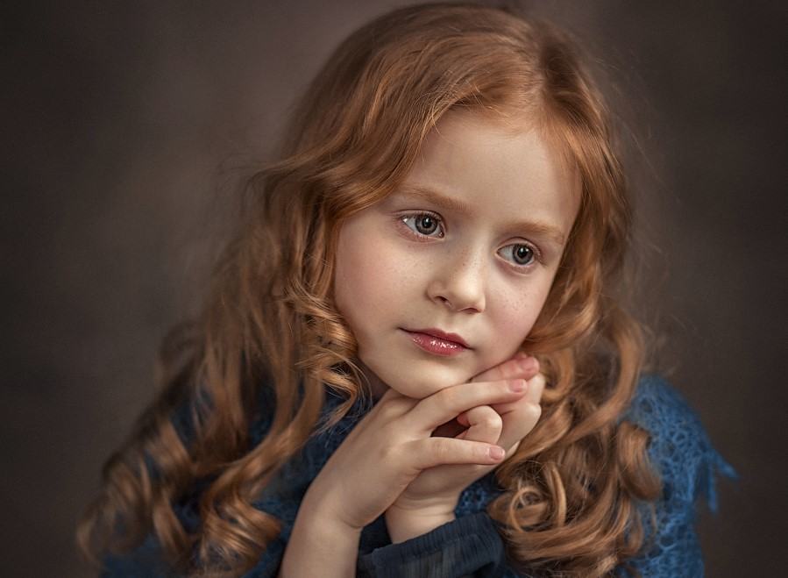

Slide 27
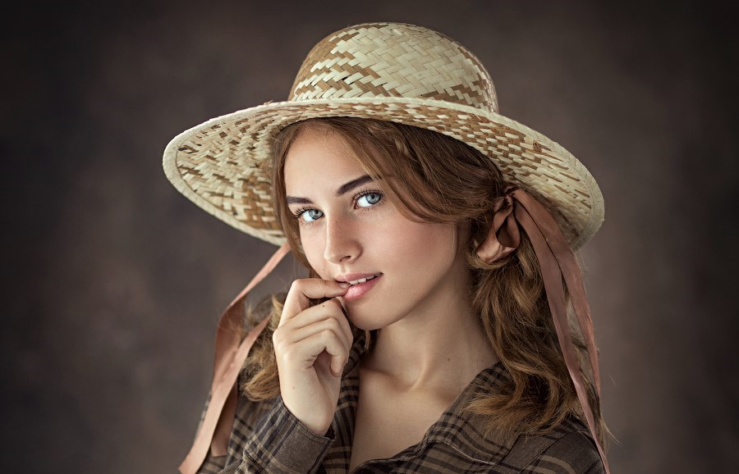

Slide 28
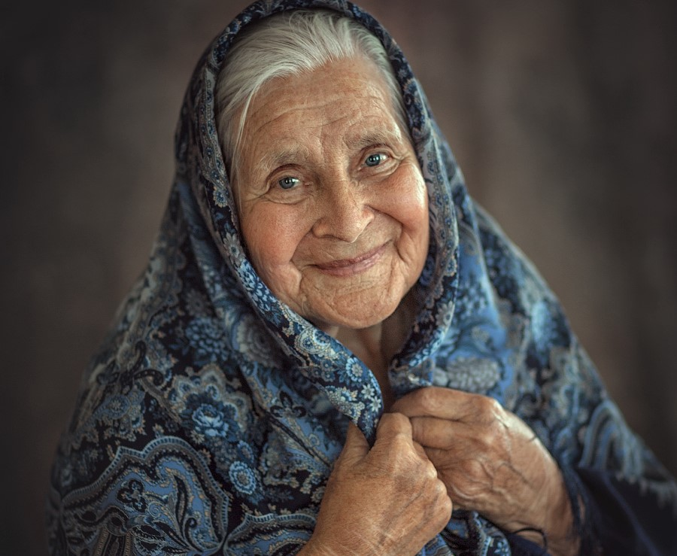

Slide 29
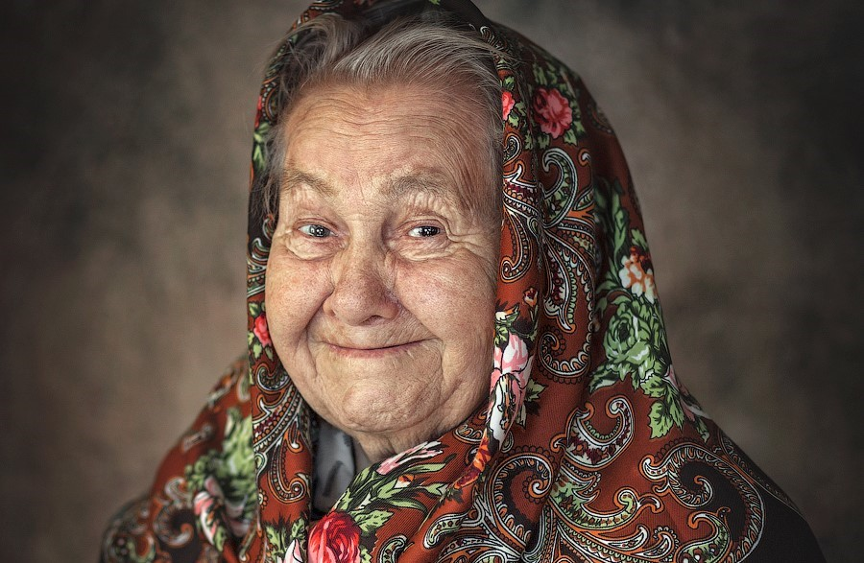

Slide 30
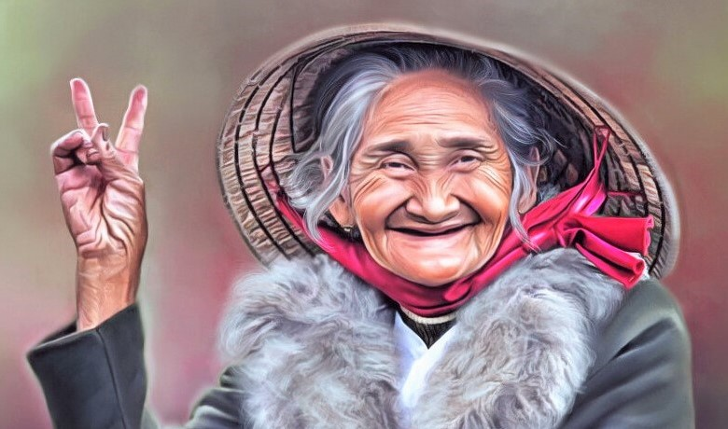


Přeji krásný
den
Bonne journée
Have a nice day
Fijne dag
Látogasson el hozzám: Visitami: Odwiedź mnie: Besuche mich: Me visite: Visítame: Bezoek mij: Visit me: Visitez moi:
Navštivte mně na:
www.yatata-blog.eu

